Slide 1
Головне управління ДПС
у Житомирській області
Деклараційна кампанія 2021
Декларування доходів за 2020 рік

Slide 2
Конституцією України (ст. 67) та Податковим кодексом України визначено обов’язок громадян щодо подання Декларації про майновий стан і доходи за минулий рік

Slide 3
Обов’язок декларування виникає при отриманні таких доходів
Головне управління ДПС
у Житомирській області
іноземні доходи;
доходи у вигляді спадщини та подарунків;
доходи від продажу або надання в оренду рухомого та нерухомого майна;
доходи від продажу цінних паперів та корпоративних прав, інвестиційних активів;
-доходи отримані як додаткове благо - основна сума боргу за кредитом платника податку, прощеного кредитором за його самостійним рішенням;
доходи від провадження господарської діяльності або незалежної професійної діяльності;
доходи від продажу власної сільськогосподарської продукції;
інші доходи, які не були оподатковані під час їх отримання.

Slide 4
Головне управління ДПС
у Житомирській області
Податкова знижка
Надається громадянам, які минулого року отримували заробітну плату і
понесли певні витрати, перелік яких визначений Податковим Кодексом.
До податкової знижки включаються витрати платника податків :
- частина суми відсотків, сплачених за користування іпотечним житловим кредитом;
- благодійні внески неприбутковим організаціям;
- сплата за навчання як за себе так і за членів сім'ї першого ступеня спорідненості (у т.ч. за оплату освіти у дошкільних, шкільних і позашкільних закладах освіти);
- страхові платежі і пенсійні внески, сплачені громадянином страховикові-резидентові, недержавному пенсійному фонду, банківській установі за договорами довгострокового страхування життя і недержавного пенсійного забезпечення;
- витрати за переобладнання власного транспортного засобу з використанням у вигляді моторного палива біоетанолу, біодизеля, стислого або зрідженого газу, інших видів біопалива;
- суми, сплачені на будівництво або придбання доступного житла, у тому числі на погашення пільгового іпотечного житлового кредиту і відсотків за ним;
- оплату допоміжних репродуктивних технологій, вартість державних послуг і державного мита, пов'язаних з усиновленням дитини та інші витрати.

Slide 5
Для отримання податкової знижки разом з декларацією необхідно надати: - довідку про доходи за звітний рік, в якій зазначається сума нарахованого оподатковуваного доходу (помісячно та загальною сумою); розмір та сума податкової соціальної пільги; сума нарахованого та утриманого податку на доходи фізичних осіб та військовий збір; - копію паспорта особи, яка звертається за податковою знижкою; - ідентифікаційний номер; - копії договорів; - копії платіжних документів, які підтверджують здійснені платником податків витрати. Слід зазначити, що правом на податкову знижку громадяни можуть скористатися упродовж усього 2021 року.

Slide 6
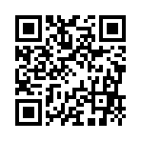
Як подати Головне управління ДПС
у Житомирській області
Декларацію
Особисто або уповноваженою на це особою до Центрів обслуговування
V /
платників податкових інспекцій (за місцем реєстрації)
Поштою з повідомлЕННЯм ПРО вручення та з описом вкладаМИ
ЦЕНТР ОБСЛУГОВУВАННЯ
В Електронному кабінеті
(https://cabinet.tax.gov.ua)
за допомогою електронного ключа

Slide 7
Оподаткування доходу від продажу сільськогосподарської продукції Доходи від продажу сільськогосподарської продукції, вирощеної на власних земельних ділянках площею понад 2 гектари, та доходи від надання власних земельних ділянок в оренду іншій фізичній особі, підлягають оподаткуванню податком на доходи фізичних осіб -18 відсотків та військовим збором -1,5 відсотків. Фізичні особи, які одноосібно обробляють земельні ділянки (паї) та отримують доходи від продажу власної сільськогосподарської продукції, повинні подати податкові декларацію про отримані доходи протягом 2020 року зі сплатою відповідних податків і зборів. Станом на 01 квітня 2021 року громадянами, які мають у власності або оренді земельні ділянки понад 2 га та самостійно їх обробляють подано 144 декларації про майновий стан і доходи, в тому числі 26 декларацій подано від осіб, які надають послуги з обробітку, збору урожаю, інші послуги. Сума всіх задекларованих даною категорією громадян доходів, отриманих у 2020 році, становить 850,7 тис грн. Самостійно задекларовано до сплати ПДФО – 110,3 тис грн., ВЗ – 8,9 тис грн.

Slide 8
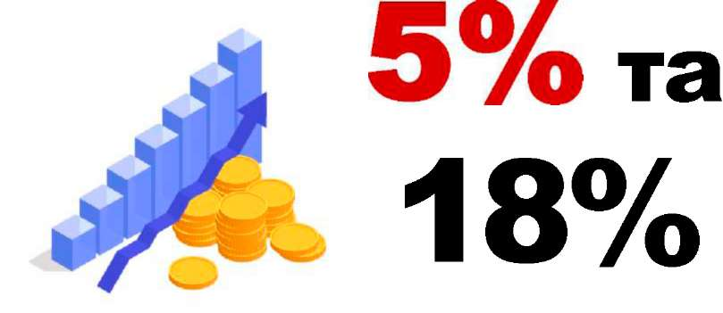
Ставки податків
Головне управління ДПС
у Житомирській області
Податок на доходи фізичних осіб
1,5 %
Військовий збір
Суми податку на доходи та військового збору, зазначені у податковій декларації, громадяни мають сплатити
до 1 серпня 2021 року.

Slide 9
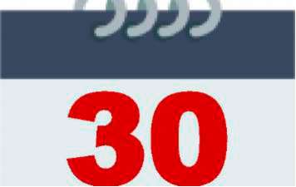
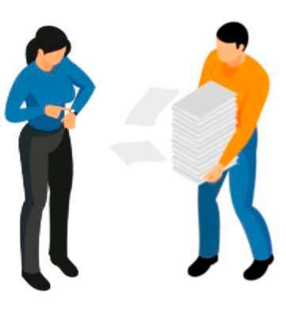
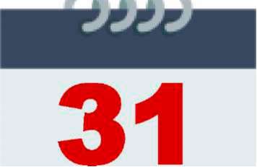
Граничні терміни
Головне управління ДПС
у Житомирській області
для громадян, які згідно з Податковим кодексом зобовя’звані подати декларацію, і осіб, які провадять незалежну професійну діяльність
квітня
для громадян, які мають право на податкову ЗНИЖКУ
грудня

Slide 10
Відповідальність Не подання або не своєчасне подання громадянами податкової декларації про майновий стан і доходи, обов’язок подання якої до контролюючих органів передбачено Податковим кодексом України, тягне за собою накладення штрафу в розмірі 340 гривень. Крім того, застосовується адміністративна відповідальність у вигляді попередження або накладення штрафу в розмірі від трьох до восьми неоподатковуваних мінімумів доходів громадян. У разі не подання платником податків у встановлений термін декларації про майновий стан і доходи (якщо таке подання є обов’язковим), контролюючий орган на підставі наявної податкової інформації за результатами документальної позапланової перевірки самостійно визначає суму грошових зобов’язань платника податку. При цьому у відповідності до пп. 123.1, 123.2, 123,3, ст. 123 Податкового кодексу України до платника застосовується фінансова відповідальність у вигляді штрафу у розмірі 10 відсотків або 25 відсотків при повторному протягом 1095 днів 50 відсотків суми донарахованого податкового зобов’язання.

